Slide 1
深入Java虚拟机
JVM中有哪些常见的垃圾回收器，各自的特点是什么？
讲师：徐无忌

Slide 2
总览
Java发展至今，已经推出了好几代垃圾收集器，包括Serial、ParNew、Parallel、CMS、G1以及Java11中最新的ZGC，每一代GC都对前一代存在的问题做出了很大的改善
edu.csdn.net

Slide 3
新生代
新生代使用的垃圾收集器主要有：
Serial收集器
ParNew收集器
Parallel scavenge收集器
edu.csdn.net

Slide 4
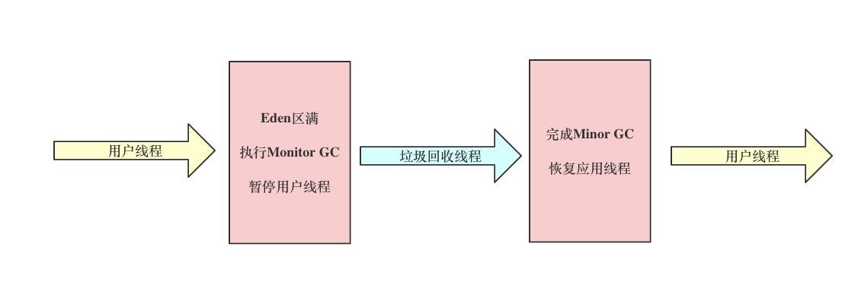
Serial收集器
单线程收集器，在单核CPU架构下，JDK3之前新生代的回收器的唯一选择、
它与应用线程的执行是串行的，也就是说，执行应用线程的时候，不会执行GC，执行GC的时候，不能执行应用线程
edu.csdn.net

Slide 5
Serial收集器
在CPU单核架构下，Serial串行化收集器情况效果很好，因为采用单个回收线程，在整个回收过程中没有线程切换的开销
现在大部分都是多CPU的服务器，所以它现在被使用的很少了
但是它还是JVM运行在Client模式下的默认垃圾收集器。因为一般桌面应用下新生代空间不是很大，使用这个垃圾回收器也可以保证回收的时间在100毫秒左右
edu.csdn.net

Slide 6
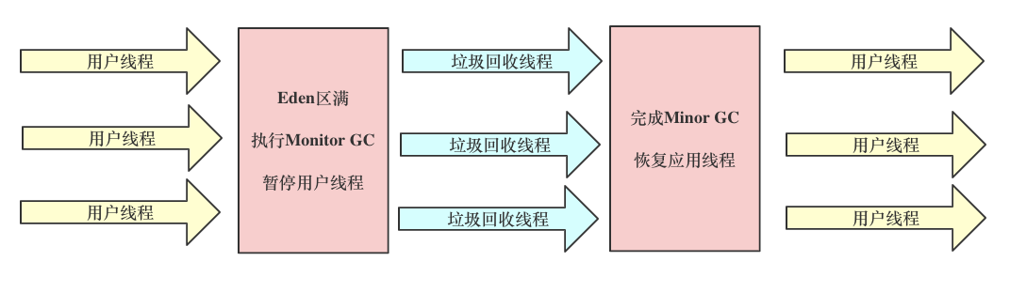
ParNew收集器
就是serial回收器的多线程版本，有很多的代码都是和serial收集器公用的
在进行回收的过程中仍然会暂停用户线程（STW），然后利用多核CPU的能力，采用多线程方式进行垃圾回收
edu.csdn.net

Slide 7
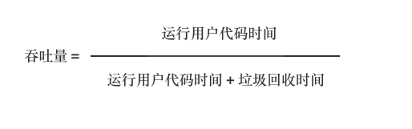
Parallel scavenge收集器
与ParNew线程一样同样为多线程的垃圾回收器，但是它关注吞吐量
提供了自适应的调节策略
edu.csdn.net

Slide 8
自适应调节策略
只需要设置好参数，给虚拟机设立一个优化目标，那具体的调节工作就由虚拟机本身完成
MaxGCPauseMillis参数：关注最大停顿时间
GCTimeRatio参数：关注吞吐量
自适应调节策略也是Parallel Scavenge收集器与ParNew收集器的一个重要区别
edu.csdn.net

Slide 9
老年代
老年代使用的垃圾收集器主要有：
Seria-old收集器
Parallel Old收集器
CMS收集器
edu.csdn.net

Slide 10
Serial-old收集器
serial收集器的老年代版本，同样还是使用单线程进行垃圾回收
它存在的主要意义是，在JVM运行在client模式下，配合新生代的serial收集器一起使用
它还可以作为CMS垃圾回收器的后备垃圾回收器
edu.csdn.net

Slide 11
Parallel Old收集器
这个回收器是Parallel scavenge的老年代版本，经常和Parallel scavenge一起使用在对内存比较敏感和对吞吐量比较高的场合下使用
使用多线程和“标记－整理”算法，这个收集器是在JDK6中才开始提供
edu.csdn.net

Slide 12
CMS收集器
CMS是HotSpot在JDK5推出的第一款真正意义上的并发（Concurrent）收集器，第一次实现了让垃圾收集线程与用户线程（基本上）同时工作
CMS（Concurrent Mark Sweep）收集器是一种以获取最短回收停顿时间为目标的收集器
目前很大一部分的Java应用都集中在互联网站或B/S系统的服务端上，这类应用尤其重视服务的响应速度，希望系统停顿时间最短，以给用户带来较好的体验
edu.csdn.net

Slide 13
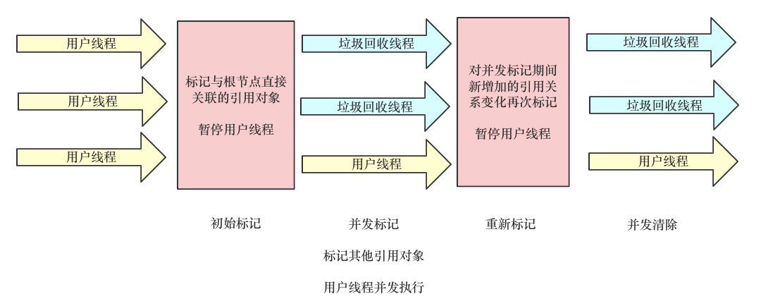
CMS收集器
初始标记：只标记根节点直接关联的引用对象，需要暂停用户线程（时间短）
并发标记：标记其他引用对象，可以跟用户线程并发同时执行
重新标记：暂停用户线程，对并发标记期间新增加的引用关系变化再次标记（时间短）
并发清除：跟用户线程并发进行
edu.csdn.net

Slide 14
CMS收集器
跟用户线程竞争资源
在并发清除垃圾阶段，由于用户线程还在执行，要预留一定的空间给用户线程进行使用，所以收集器一定不能在老年代已经占用100%的情况下再进行垃圾收集
因为这个垃圾回收器是使用的标记-清除算法，所以会产生大量的内存碎片
edu.csdn.net

Slide 15
CMS收集器
使用-XX:CMSInitiatingOccupancyFraction来指定老年代到达多少的时候触发垃圾回收，JDK6之后默认为92，就是在老年代的空间已经占用92%的时候，就会触发一次垃圾回收
这个值如果设置的太高，就会出现并发清理的时候，用户线程并发执行没有足够的空间分配对象而造成内存分配失败的情况发生
如果发生分配失败，则会出现Concurrent Model Failure，那么老年代收集器就会自动转换使用serialOld收集器进行回收，从而导致用户线程的停顿时间变长，所以这个值设置的合理很重要
edu.csdn.net

Slide 16
新一代垃圾回收器
G1
edu.csdn.net

Slide 17

G1收集器
空间整合：G1收集器采用标记-整理算法，不会产生内存空间碎片
它将整个Java堆划分为多个大小相等的独立区域（Region），虽然还保留有新生代和老年代的概念，但新生代和老年代不再是物理隔阂了，它们都是一部分可以不连续Region的集合
edu.csdn.net

Slide 18
默认垃圾回收器
java -XX:+PrintCommandLineFlags -version
JDK8中，显示为UseParallelGC ： 即 Parallel Scavenge + Serial Old
从JDK9开始，默认使用G1
edu.csdn.net

